Slide 1

資料３
近畿大学附属高等学校
ICTを活用した一斉休校中の学習保障

Slide 2
2013年度高校新入生からiPadを導入
（ iPad 第1期生）
→ 1人1台のiPadを自由に利用できる環境
高校生 約 3000人
中学生 約 850人
教職員 約 200人
→ 約4000台のiPadが
常時稼働
「生徒・保護者とつながるためのiPad」
I C T
（Information ＆ Communication Technology）
「学校・先生」と「生徒・保護者」を
デジタルで結ぶ

Slide 3
2020年
「新型コロナウイルス」
戦後初めての全国的な大規模休校
↓
「常に連絡を配信しますから、
必ずチェックしておいてください！」
…ICTによる連絡手段の確保
新型コロナ禍による休校は
学校教育のターニングポイント
オンライン授業の一般化
↓
対応できないと教育活動が停止

Slide 4
学校として、生徒をどう支えるのか？
オンラインを活用した「遠隔授業」の実施について
↓
「遠隔授業ガイドライン」
・まず、最優先は「生徒の不安軽減」
・学校、先生、クラスメイトと繋がっている実感
・zoomによる「オンラインHR」「個人面談」
・各教科担当者からの課題をGoogleスプレッドシートで集約
・学年主任が教材量をチェックしコントロール
・教室での一斉授業の効率を求めない
・zoom等のオンライン授業に頼りすぎない
・必ず、生徒からのフィードバックを回収 → 形成的評価

Slide 5
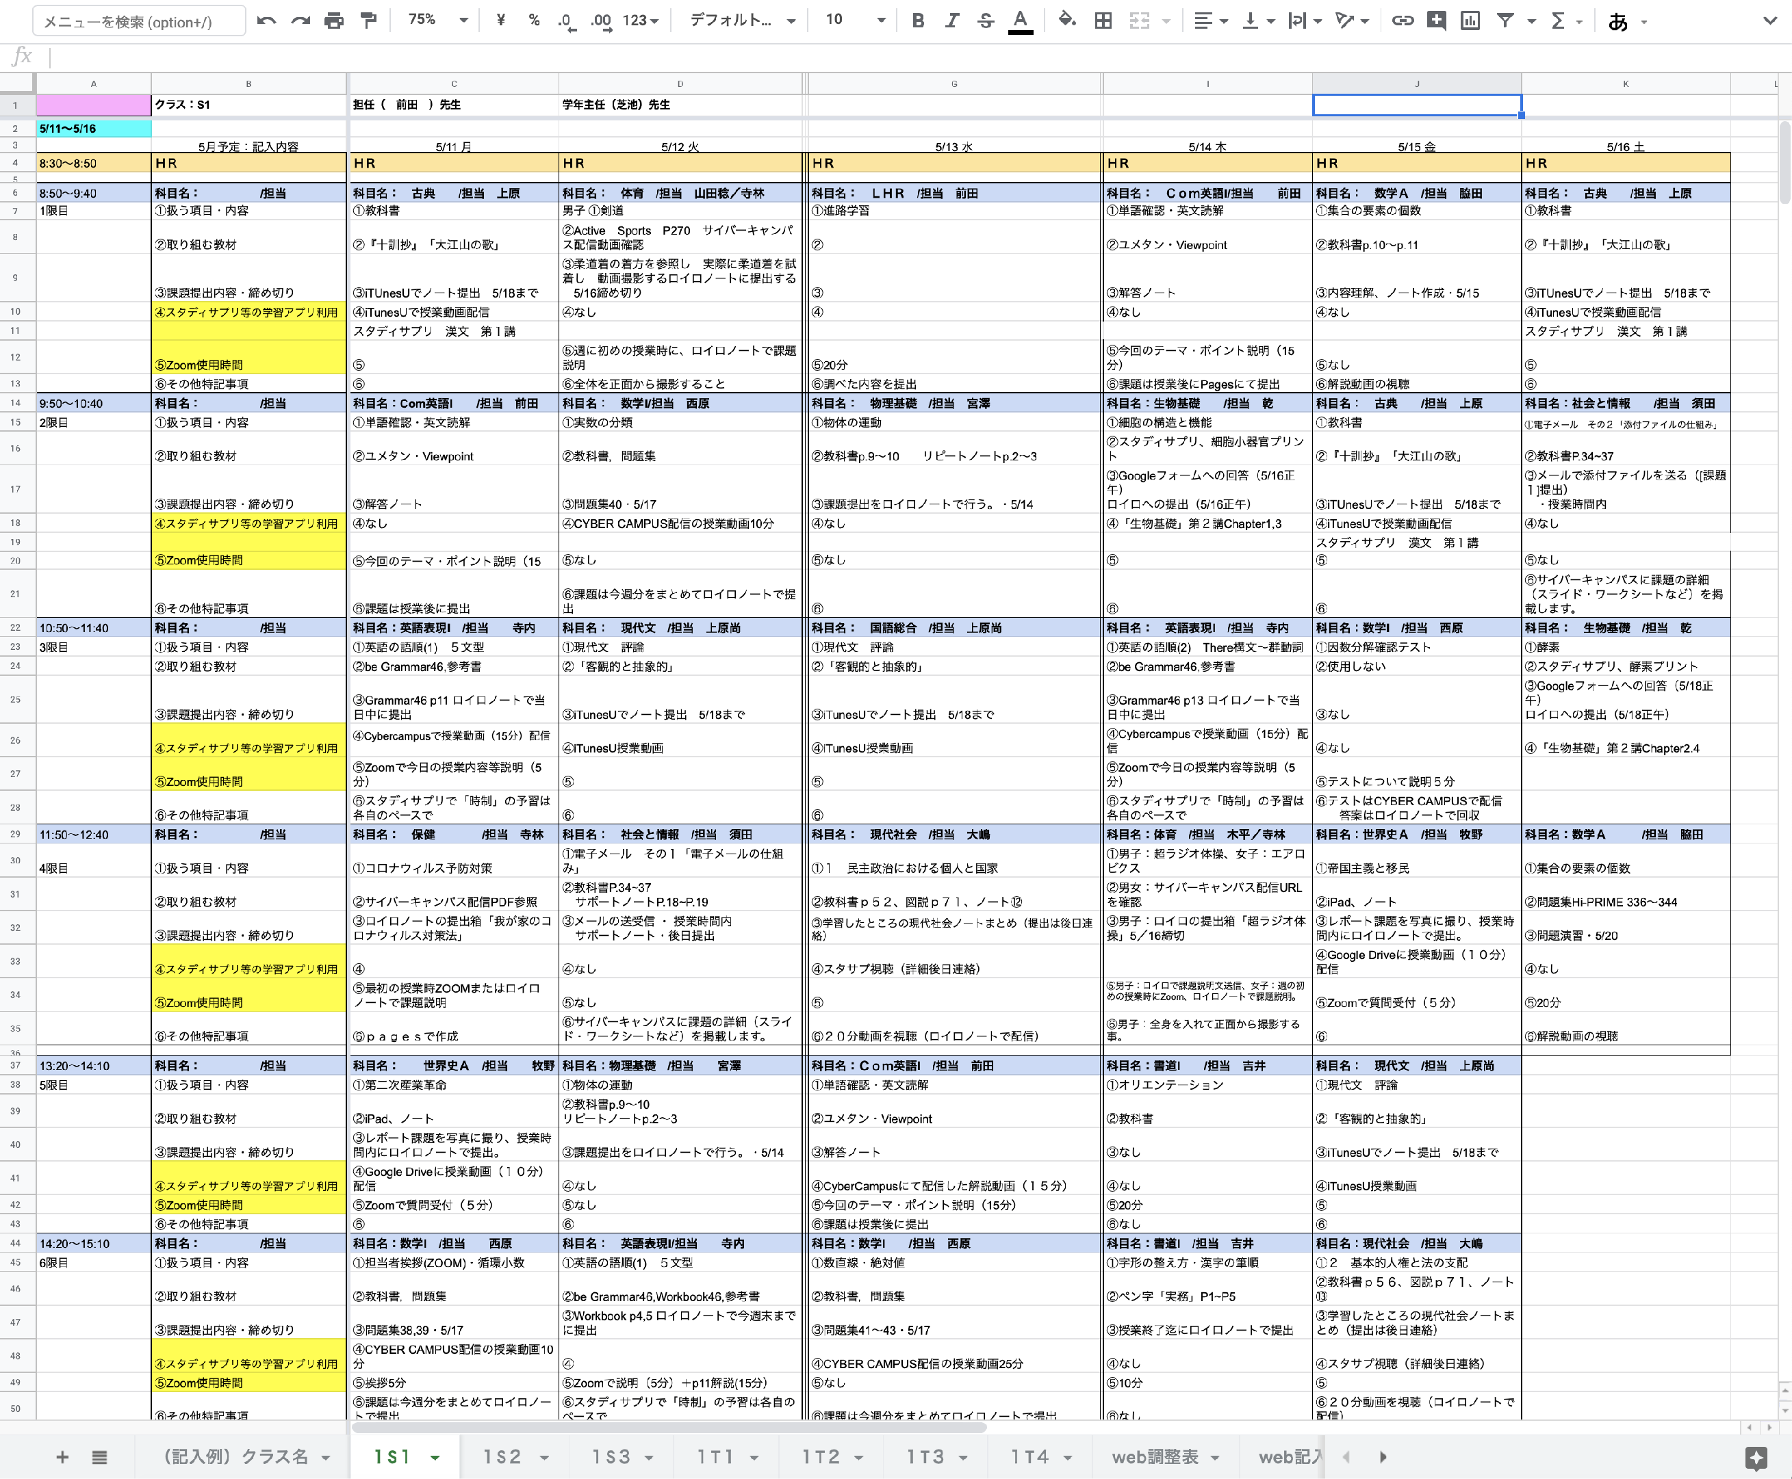

Slide 6
新型コロナウイルスによる休校期間、
遠隔授業で授業進度は十分確保できた
しかしそれなら、
学校に行かせるという需要は
いつまでも続くものなのか？
学校じゃなければできないこと
みんながいないとやれないこと
を実現するための学校づくり

